Slide 1

Programmeren in C#
IO: Werken met databases in .Net Core
Entity Framework Core 3

Slide 2

Werken met databases

Slide 3
Databases versus Code
In de wereld van dataopslag zijn relationele databases nog steeds dominant. Oracle, My SQL, SQL Server, …
In de programmatie wordt er vooral gebruik gemaakt van object georiënteerde talen (OOP = Object Oriented Programming)
In mindere mate vinden we ook Object georiënteerde databases die het mogelijk maken om objecten te stockeren. (OODB = Object Oriented Databases)
Entity Framework tracht een brug te slaan tussen de dataopslag in databases en het werken met objecten door gebruik te maken van een object van/naar relationele opslag vertaler: OR mapper

Slide 4
OR Mapper
De OR mapper vertaalt de typische relationele database constructies zoals tabellen, kolommen, foreign keys, … naar object georiënteerde structuren en werkwijzen.
De OR mapper automatiseert ook de taken zoals Insert, Delete en Update.
Dankzij de OR mapper kunnen we ook typisch de object georiënteerde manier van werken blijven gebruiken zoals overerving.
We kunnen eveneens LINQ-statements gebruiken om data te manipuleren zonder SQL-statements te moeten gebruiken.

Slide 5
Waar kunnen we EF Core gebruiken?
EF Core 3 is gemaakt om te draaien op .Net framework, .Net Core, Mono, Unity, UWP en Xamarin (iOS, Mac, Android)
EF Core 3 kan dus niet alleen op Windows-systemen gebruikt worden maar ook op Linux, MacOS, iOS en Android
Verschillende databases hebben drivers voor EF Core, oa:
SQL Server
SQLite
MySQL
PostgreSQL
DB2
Oracle
Cosmos DB (=> NoSQL database)

Slide 6
Wat EF Core 3.x meer kan dan vorige versies:
EF Core 3 kan views aanspreken.
We gebruiken hiervoor keyless entity types.
LINQ query’s zijn volledig herschreven en zijn nu veel efficiënter dan vroeger en dat query's op databaseniveau worden . Wanneer ‘where’ queries niet kunnen uitgevoerd worden op database niveaus, moet nu overgeschakeld worden op LINQ to objects.
Cosmos DB Support
C# 8.0 support
Vooral het gebruik van nullable reference types kan gebruikt worden.
Asynchrone database streams
Gebruik van een awaitable foreach om een query resultaat te parsen.

Slide 7
Wat we missen in EF Core 3
Entity framework Core 3.x laat nog steeds geen multi op multi relaties toe.
Dat zou wel een nieuwe feature worden van EF Core 5.
Er is geen visuele reverse engineering zoals we bij Entity Framework 6 hadden. Dit heeft volgens Microsoft te maken dat ze EF Core in eerste plaats platform onafhankelijk willen houden.
We kunnen wel gebruik maken van externe Visual studio plugins zoals
nHydrate ORM => https://github.com/nHydrate/nHydrate
EF Core Power Tools => https://github.com/ErikEJ/EFCorePowerTools/wiki
Entity Framework Visual Editor => https://marketplace.visualstudio.com/items?itemName=michaelsawczyn.EFDesigner
…

Slide 8
Installatie
We gebruiken EF Core 3 door de nodige modules te installeren als NuGet pakketjes.
Omdat EF Core modulair is opgebouwd moeten we afhankelijk van onze noden de verschillende pakketten installeren.
Microsoft.EntityFrameworkCore (Basis pakket voor EF Core)
Microsoft.EntityFrameworkCore.Tools (migrations)
Microsoft.EntityFrameworkCore.Design (Enable dotnet ef commands)
Afhankelijk van de database die we wensen te gebruiken moeten we de juiste driver module installeren:
Microsoft.EntityFrameworkCore.SqlServer SQL Server
MySQL.Data.EntityFrameworkCore My SQL
Oracle.ManagedDataAccess.Core Oracle
Npgsql.EntityFrameworkCore.PostgreSQL PostgreSQL

Slide 9
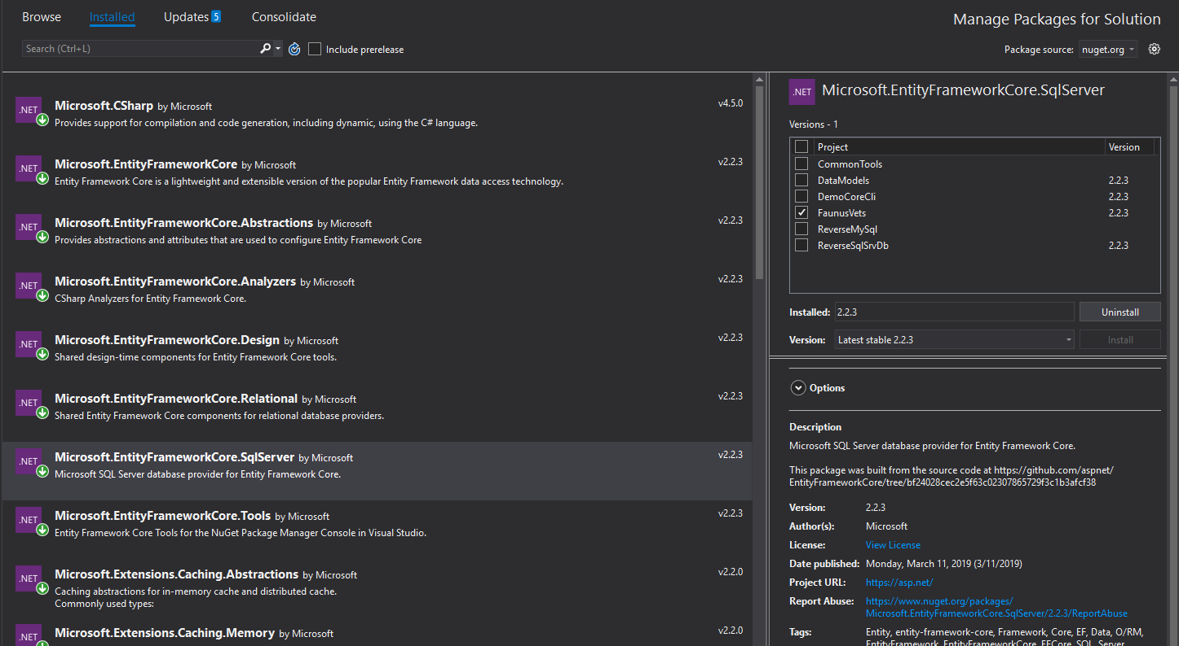
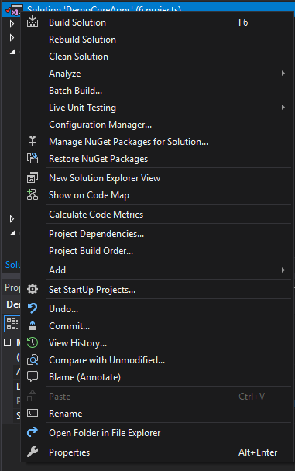
Installatie
Met de NuGet Package Console
We gebruiken het commando Install-Package + naam van het pakket
Bijv: install-package Microsoft.EntitiyFrameworkCore.SqlServer
We kunnen de visuele NuGet Package Manager gebruiken

Slide 10
Gebruik van EF Core 3.1
Afhankelijk van de noden, situatie of voorkeur kunnen we de keuze maken tussen de 2 ontwerpstrategieën die EF Core ons aanbiedt:
Vertrekken van een bestaande database en via reverse engineering code genereren die de database opbouw weerspiegelt in code.
Dikwijls moeten we vertrekken van een reeds bestaande database die meestal ook al gevuld is met reeds gebruikte data.
In grote firma’s zijn dikwijls database specialisten aanwezig die de data schema’s ontwerpen, optimaliseren en onderhouden.
We ontwikkelen eerst ons datamodel in code naar de noden van onze applicatie en laten EF Core de database tabellen en schema’s genereren in de database naar keuze. Dit noemen we forward engineering.
Als we beginnen met een blanco applicatie en database.
Indien de bedrijfsvisie dit toelaat.

Slide 11
Datamodel
Onafhankelijk van de gekozen strategie maakt EF Core steeds gebruik van volgend model
Dataklassen
Klassen worden gebruikt die de object georiënteerde representatie zijn van de database tabellen.
In de klassen hebben we properties en velden die de kolommen in de database tabellen voorstellen.
Database context class
Hierin worden de klassen gekoppeld aan de tabellen van de database.
Er zijn events voorzien die ons verwittigen als een model wordt aangemaakt en laat ons toe om het databaseschema te configureren.

Slide 12
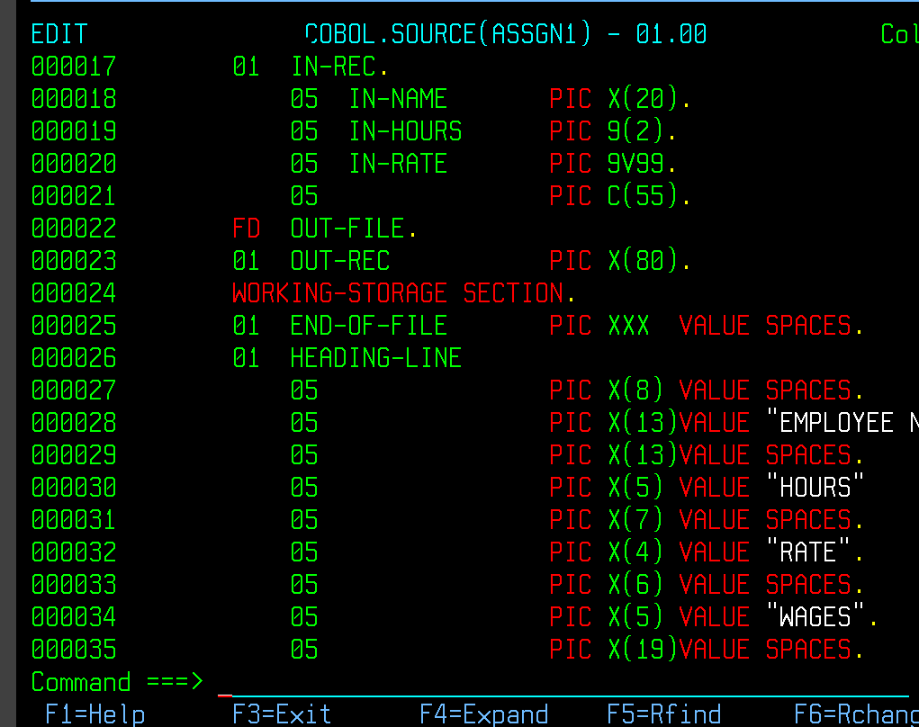
My Code First !

Slide 13
Een eenvoudig recept voor forward engineering
We beginnen met het ontwerp van onze data classes. We volgen dezelfde werkwijze zoals we anders ook onze data klassen ontwerpen. Deze klassen worden ook wel POCO’s (Plain Old Clr Objects) genoemd.
Enkele spelregels die we in acht moeten nemen:
We moeten er op letten dat bij deze klassen er een parameterloze constructor moet voorzien worden.
Publieke properties moeten voorzien worden voor de data die we in de database moeten stockeren. Dit mogen ook automatische properties zijn met {get; set; }. Fields worden standaard niet opgenomen in de database tabellen.
Framework types die toegelaten zijn om gestockeerd te worden in de database zijn: string, datetime, boolean, byte, byte[], short, int, long, float, double, decimal en Guid.
Enums zijn ook toegelaten maar die worden vertaald naar een int in de database.

Slide 14
Primary keys
Entity Framework gaat een primary key genereren als er in de klasse een van volgende properties wordt voorzien:
Met de naam ID of Id
Met de naam van het type + ID : <TypeName>ID
public int PersonID { get; set; }
Indien we een ander veld willen aanduiden als primary key kunnen we dit op 2 manieren doen:
Dit veld decoreren met het [Key] attribute
In Fluent API kunnen we in de modelbuilder de HasKey() toekennen aan het veld dat we als primary key willen gebruiken. (Meer uitleg over Fluent API volgt later)
Indien we een key gebruiken van het type short, int of long wordt een ‘default identity column’ aangemaakt in SQL Server. Dit veld wordt automatisch verhoogd als een nieuw record wordt aangemaakt.

Slide 15
Database velden aanpassen
In een database maken we onderscheid tussen verplichte en niet verplichte velden (kunnen DBNull) bevatten.
In Entity Framework Core betekent dit dat elk veld dat een null waarde kan bevatten (types, strings en nullable value types) standaard worden beschouwd als niet verplichte velden in de database.
Indien we ervoor willen zorgen dat nullable properties worden vertaald naar required fields in de database, kunnen we dit doen door:
De property te decoreren met de [Required] tag.
In ‘Fluent API’ het statement (…Property(…).IsRequired()) toe te voegen.
Veld lengte bepalen
Als we stringvelden gebruiken worden die in de database automatisch vertaald naar nvarchar(max). (Primary keys worden 450 chars lang)
We kunnen de lengte van de string in de database aanpassen door:
De property te decoreren met [StringLength(n)] of met [MaxLength(n)]. (n = lengte)
In ‘Fluent API’ kunnen we het statement Property(…).HasMaxLength(n) gebruiken

Slide 16
Relatietherapie
Relaties tussen tabellen worden door EF Core herkend aan de hand van de relaties tussen objecten:
1/0 : 1 relaties: Als we een data object als property in een ander object gebruiken zal EF Core dit als een relatie herkennen
public class AnimalClassification {
…
}
public class Pet {
public int PetID { get; set; }
…
public AnimalClassification Classification { get; set; }
}
1/0 : N relaties: Indien we een lijst gebruiken met daarin een gerelateerd type. De lijst moet overgeërfd zijn van ICollection:
public virtual List<Address> Address { get; set; } = new List<Address>();

Slide 17
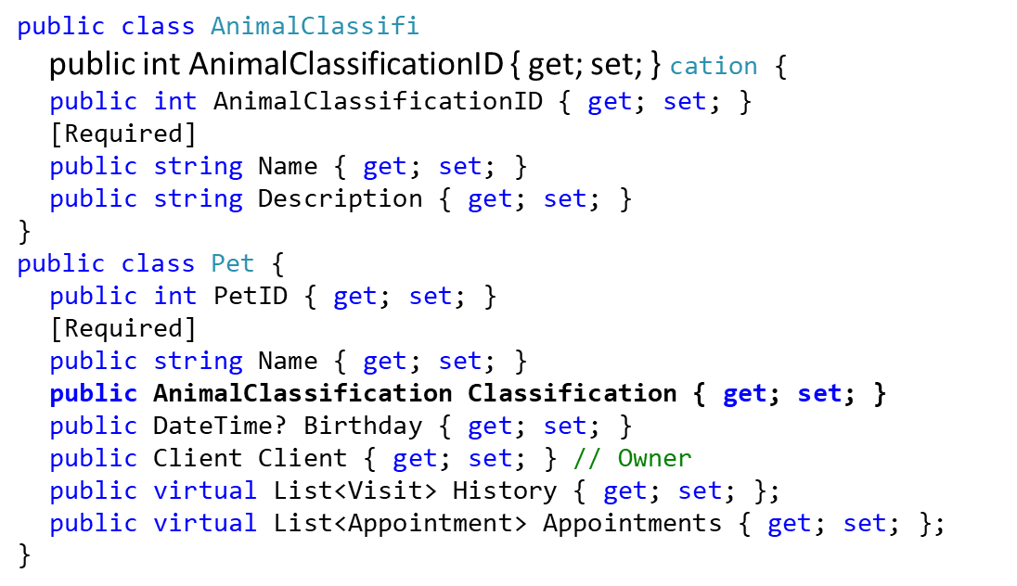
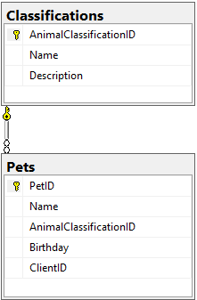
1/0 op 1 relaties
Als EF Core een relatie ziet in onze declaratie naar een andere tabel dan wordt er impliciet een relatie naar die tabel gemaakt.
Indien we de foreign key willen specifiëren kunnen we die toevoegen
public class AnimalClassifi
public int AnimalClassificationID { get; set; } cation {
public int AnimalClassificationID { get; set; }
[Required]
public string Name { get; set; }
public string Description { get; set; }
}
public class Pet {
public int PetID { get; set; }
[Required]
public string Name { get; set; }
public AnimalClassification Classification { get; set; }
public int AnimalClassificationID { get; set; }
public DateTime? Birthday { get; set; }
public Client Client { get; set; } // Owner
public virtual List<Visit> History { get; set; };
public virtual List<Appointment> Appointments { get; set; };
}

Slide 18
1/0 : N relaties
EF Core creëert impliciet een één-op-veel relatie als we een collectie maken die naar een ander gekend type verwijst binnen ons datamodel.
We kunnen de exacte relaties beschrijven in Fluent API indien ons model complex wordt en de mapper extra informatie nodig heeft.
Hiervoor gebruiken we de element statements:
HasOne(…) : Geeft aan dat dit element een 1-relatie heeft
HasMany(…) : Geeft aan dat dit element een multi-relatie heeft
Deze worden gecombineerd met de statements om de verhouding te beschrijven:
WithOne(…) : Geeft aan dat de gelinkte tabel een 1-relatie heeft
WithMany(…) : Geeft aan dat de gelinkte tabel een multi-relatie heeft
Een many-to-many relatie kan EF Core 3x echter niet mappen. Hier moeten we zelf een tussentabel voor maken.
EF Core 5x gaat dit wel kunnen

Slide 19
Database Context
Om EF Core te laten werken met onze dataklassen moeten we een context creëren waarin we onze tabellen declareren en de nodige configuraties kunnen maken.
Hiervoor moeten we een nieuw type aanmaken dat wordt overgeërfd van Microsoft.EntityFrameworkCore.DbContext.
Onze nieuwe context klasse moet een lege constructor hebben. EF Core data migraties heeft een lege constructor nodig om tijdens de generatie een nieuwe instantie van de context aan te maken.

Slide 20
Configuratie van onze context klasse
De POCO-data klassen die de lay-out van onze database structuur voorstelt moeten nu gedeclareerd worden in onze contextklasse.
Dit doen we door voor elke klasse waarvan een tabel moet worden gemaakt een DbSet<T> te declareren met het type van onze data structuur
public DbSet<Client> Clients { get; set; }
De naam van de DbSet property die we gebruiken wordt ook de naam van de tabel in de database
We kunnen de tabelnaam veranderen door:
In de declaratie van onze data klasse de klasse te decoreren met de [Table(“naam”)] tag.
In Fluent API kunnen we het modelBuilder.Entyty<T>.ToTable(<naam>) gebruiken.

Slide 21
Configuratie van onze context klasse
Bij het maken van een nieuwe instantie van de DbContext klasse wordt automatisch de virtuele functie OnConfiguring() aangeroepen. Deze functie moet geïmplementeerd worden om de nodige configuraties te kunnen maken.
De OnConfiguring() functie krijgt DbContextOptionsBuilder als parameter. Hiermee kunnen we de EF Core volledig configureren.
De belangrijkste data die EF Core moet weten, is welke database engine we willen gebruiken. Bijvoorbeeld bij SqlServer geven we de optie UseSqlServer() mee. Dit noemt de database provider.
De meeste database connecties hebben een connectionstring nodig.
Een connectiestring bevat alle belangrijke data om te kunnen connecteren met de database.

Slide 22
Configuratie van onze context klasse
public class FaunusContext:DbContext {
public DbSet<Auto> Autos { get; set; }
public DbSet<Garage> Garages { get; set; }
protected override void OnConfiguring(DbContextOptionsBuilder optionsBuilder) {
string connectionStr =
@"server=pc-name\\db-name;database=MyDB;trusted_connection=true;MultipleActiveResultSets=True";
optionsBuilder.UseSqlServer(connectionStr);
}
}
public class MyDbContext: DbContext {
public DbSet<Auto> Autos { get; set; }
public DbSet<Garage> Garages { get; set; }
protected override void OnConfiguring(DbContextOptionsBuilder optionsBuilder) {
string connectionStr=ConfigurationManager.ConnectionStrings[“MyConnection"].ConnectionString;
optionsBuilder.UseSqlServer(connectionStr);
}
}
In dit voorbeeld staat de connectiestring hard coded gedeclareerd. Dit is natuurlijk niet de bedoeling. Het beste is om de connectiestring in een aparte configuratie file te plaatsen.
We kunnen de connectiestring in de standaard .config file plaatsen van de aanroepende applicatie (exe).

Slide 23
Fluent API in de DbContext
Bij het instantiëren van onze DbContext kunnen we nagaan of de database reeds bestaat met de functie Database.EnsureCreated()
Als de database niet bestaat wordt de virtuele functie OnModelCreating() aangeroepen. We kunnen deze functie implementeren.
In OnModelCreating kunnen we de creatie van het model beïnvloeden via de parameter van het type ModelBuilder.
In Modelbuilder kunnen we (bijna) elk aspect configureren die de mapper gebruikt om onze code om te zetten naar de database.
Dit proces van configureren noemt men Fluent API.
protected override void OnModelCreating(ModelBuilder modelBuilder) {
modelBuilder.Entity<Client>().ToTable("Klant");
modelBuilder.Entity<Client>().HasKey(x => x.PersonID);
modelBuilder.Entity<Client>().HasMany(x => x.Address).WithOne(x => x.Client);
base.OnModelCreating(modelBuilder);
}

Slide 24

Labo
Voeg de nodige NuGet bibliotheken toe om Entity Framework Core 3.x te gebruiken in de webshop applicatie.
Maak POCO klassen die we gebruiken om in de webshop applicatie voor de database te genereren.
Maak een DB-Context klasse aan en zorg ervoor dat de database tabellen worden aangemaakt in de database.

